Slide 1
کربوکسیلیک اسیدها
شیمی آلی 3

Slide 2
مقدمه
گروه عاملی در کربوکسیلیک اسید ها حاوی یک C=O با OH متصل به هم میباشد.
گروه کربوکسیلیک معمولا بصورت –COOH نوشته میشود.
دراسید های آلیفاتیک گروه آلکیل به -COOH وصل میشود.
اسید های آروماتیک دارای گروههای آریل هستند.
اسیدهای چرب درواقع اسیدهای آلیفاتیک دارای زنجیرهای بلند هستند.
=>

Slide 3
نامگذاری
-e را از alkane برداشته و –oic acid را جایگذین میکنیم.
کربن کربوکسیلیک اسید کربن شماره یک است.
2-chlorobutanoic acid
trans-3-phenyl-2-propenoic acid (cinnamic acid)
=>

Slide 4
نام اسیدهای حلقوی
سیکلوآلکان متصل به –COOH بصورت سیکلوآلکان کربوکسیلیک اسید نامگذاری میشود.
اسیدهای آروماتیک بصورت بنزوئیک اسید نامگذاری میشوند.
o-hydroxybenzoic acid
(salicylic acid)
=>
2-isopropylcyclopentanecarboxylic acid

Slide 5
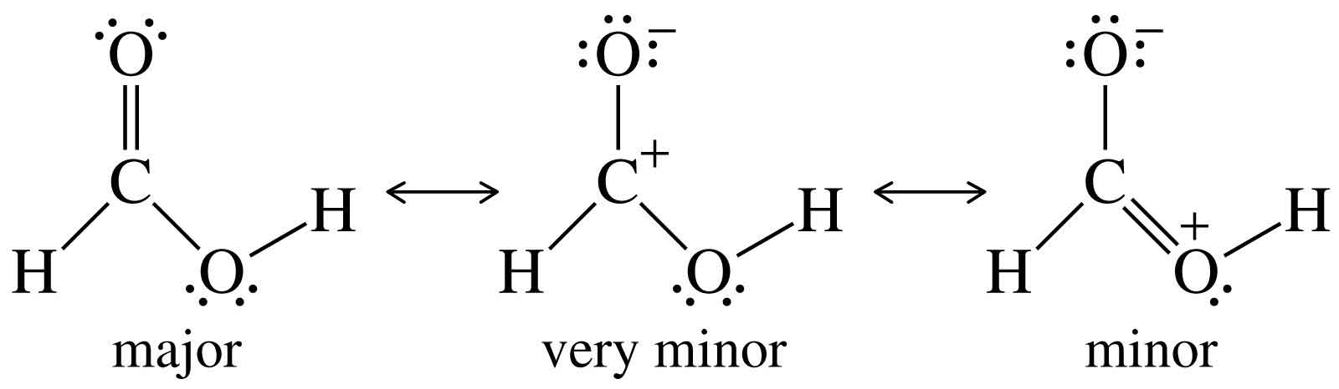
ساختمان کربوکسیل
کربن هیبریداسیون sp² دارد.
زاویه پیوند نزدیک 120درجه است.
-OH با C=O بصورت پوشیده است اربیتالهای پی با اربیتالهای زوج الکترون غیر پیوندی اکسیژن همپوشانی دارد.
=>

Slide 6
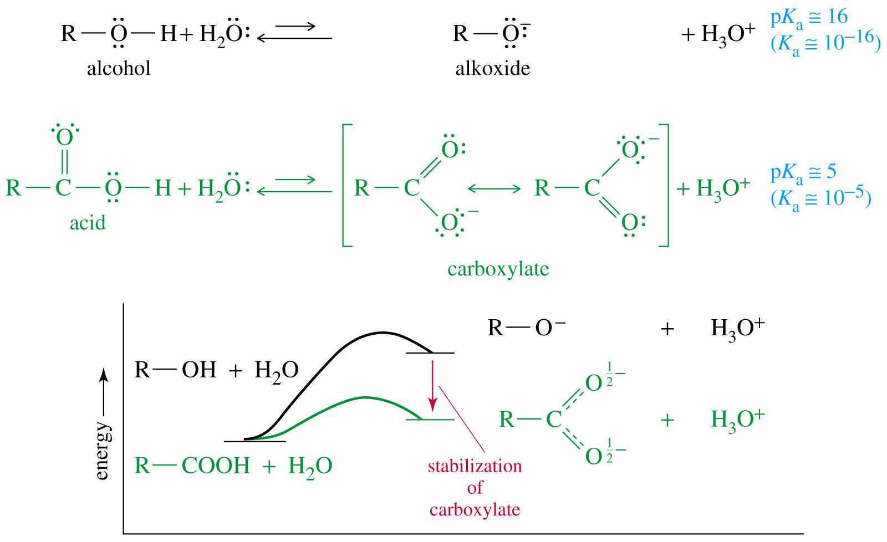
اسیدیته
=>

Slide 7
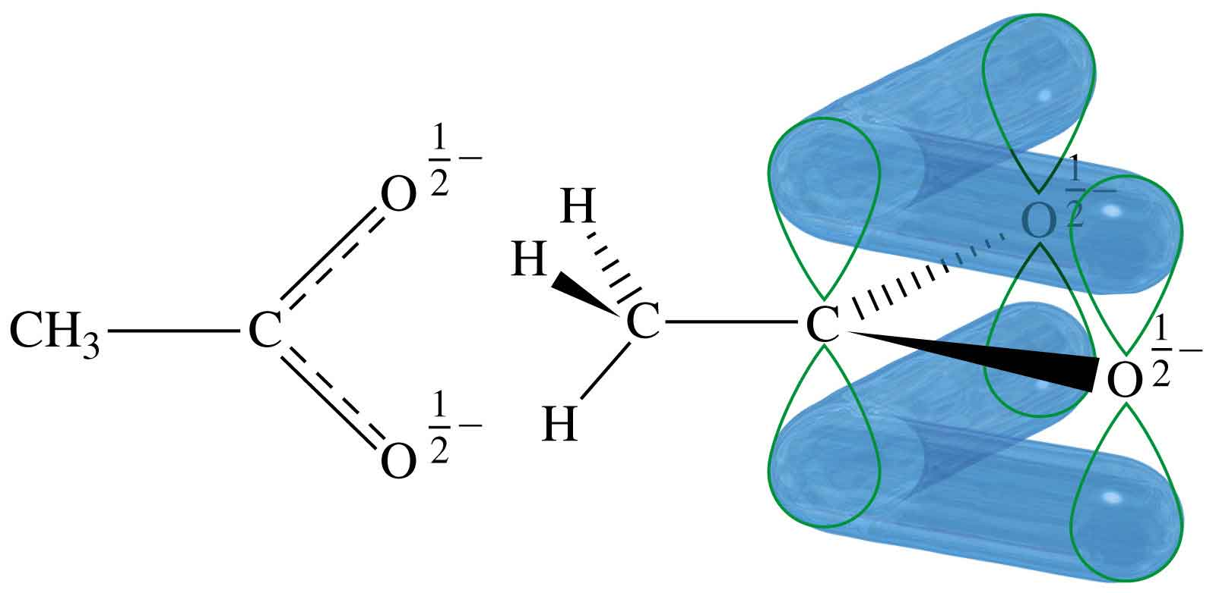
پایداری رزونانسی
=>

Slide 8
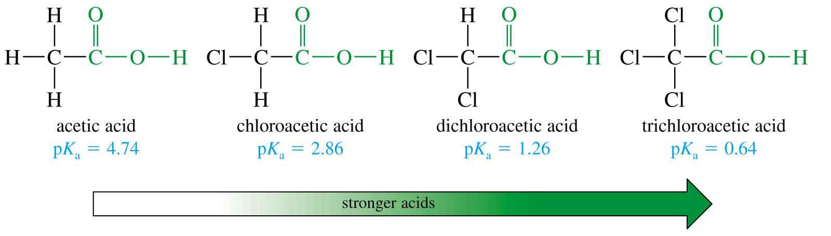
اثرات استخلاف
روی اسیدیته
اسیدهای قویتر
pK_{a} = 4.46
pK_{a} = 4.19
pK_{a} = 3.47
pK_{a} = 3.41
pK_{a} = 2.16
=>

Slide 9
نمک های کربوکسیلیک اسید
هیدروکسید سدیم پروتون را برای تشکیل نمک جدا میکند.
جدا کردن اسید قوی مانند HCl دوباره ایجاد کربوکسیلیک اسید مینماید.
=>

Slide 10
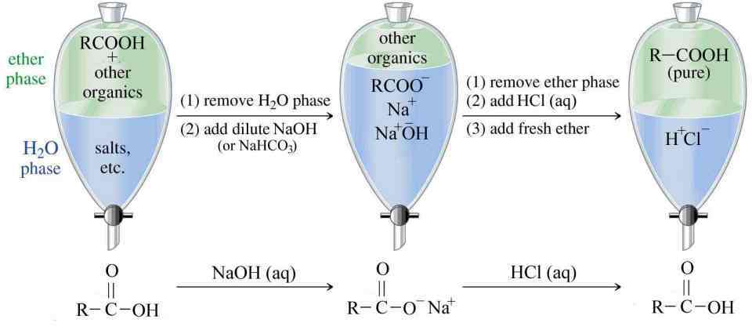
خالص سازی اسید

Slide 11
مروری بر روشهای تهیه
اکسیداسیون الکلهای نوع اول وآلدئیدها با کرومیک اسید.
شکستن آلکنها با پرمنگنات داغ به شرط وجود حد اقل یک هیدروژن روی پیوند دوگانه.
آلکیل بنزن با پرمنگنات داغ یا کرومیک اسید داغ به بنزوئیک اسید اکسید میشود.
=>

Slide 12
سنتز گرینیارد
معرف گرینیارد + CO2 تولید نمک کربوکسیلیک اسید میکند.
=>

Slide 13
هیدرولیز نیتریل
اسید یا باز باعث هیدرولیز نیتریلها به کربوکسیلیک اسید میشوند.
=>

Slide 14
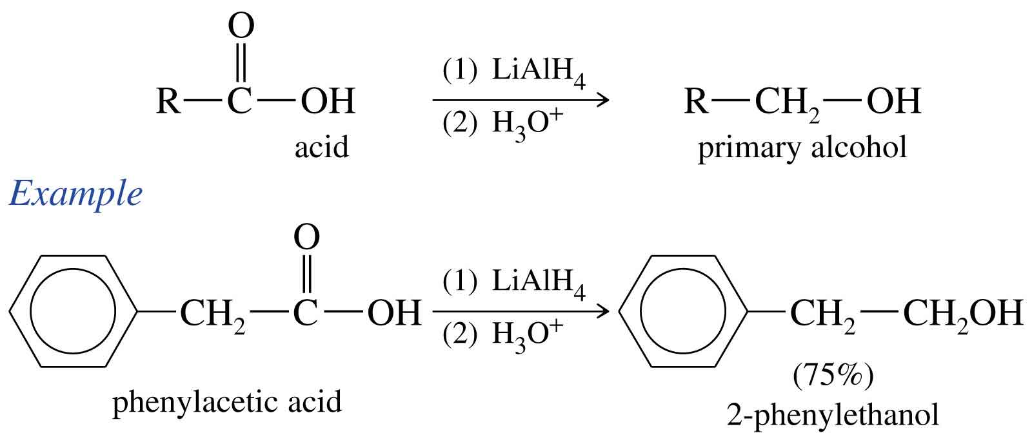
احیاء به الکل نوع اول
از یک احیاءکننده قوی استفاده میشود LiAlH₄.
بوران BH3 در THF کربوکسیلیک اسیدها را به الکلها احیاء میکند در صورتی که کتونها در این شرایط احیاء نمیشوند.
مثال
=>

Slide 15
مشتقات اسیدها
گروه متصل به کربن آسیل مشخص کننده گروه عاملی ترکیب است:
  -OH, کربوکسیلیک اسید
  -Cl, اسید کلرید
  -OR’, استر
  -NH₂, آمید
این گروههای عاملی از طریق واکنش جانشینی نوکلئوفیلی آسیلی بهم تبدیل میشوند.
=>

Slide 16
مشتقات کربوکسیلیک اسید
شمی آلی 3

Slide 17
مشتقات اسید
همه مشتقات در محیط اسیدی یا بازی به کربوکسیلیک اسید هیدرولیز میشوند.
استرها وآمیدها در طبیعت به وفور وجود دارد.
=>

Slide 18
نامگذاری استرها
استرها بصورتalkyl carboxylate نامگذاری میشوند.
آلکیل از الکل و کربوکسیلات از کربوکسیلیک اسید گرفته میشود.
isobutyl acetate
2-methylpropyl ethanoate
benzyl formate
benzyl methanoate
=>

Slide 19
نامگذاری آمیدها
برای آمید نوع اول –ic یا –oic acid را از نام کربوکسیلیک اسید برداشته و-amide اضافه میشود.
برای آمیدهای نوع2و3 گروههای الکیل متصل به نیتروژن بعد از N- آورده میشود.
N-ethyl-N,2-dimethylpropanamide
N-ethyl-N-methylisobutyramide
=>

Slide 20
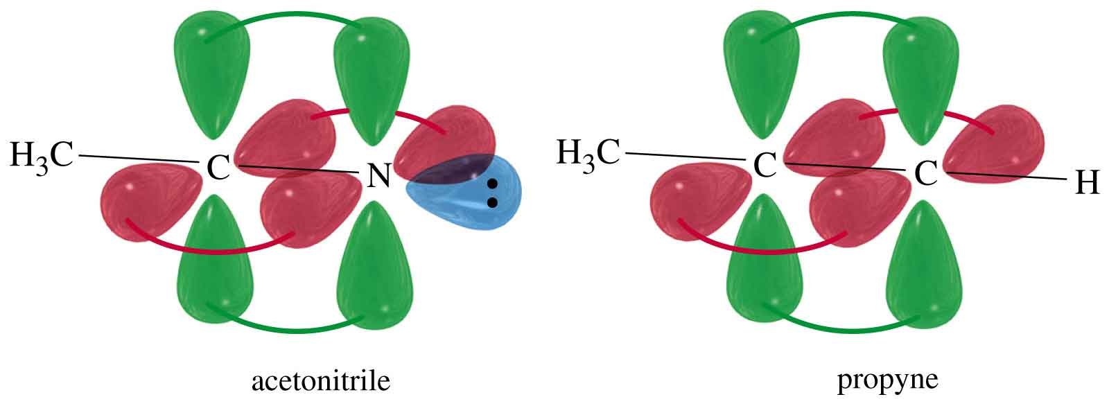
نیتریلها
-CN به کربوکسیلیک اسید هیدرولیز میشود بنابراین جزو مشتقات اسیدهاست.
=>

Slide 21
نامگذاری نیتریلها
برای نامگذاری IUPAC به نام آلکان مربوطهnitrile اضافه میشود.
نام متداول نیتریلها از کربوکسیلیک اسید گرفته میشود.جایگزینی –ic acid با –onitrile.
5-bromohexanenitrile
∂-bromocapronitrile
Cyclohexanecarbonitrile
=>

Slide 22
اسید هالیدها
از اسیدها فعالترند هالوژن دانسیته الکترونی را از کربونیل میگیرد.
نامگذاری با جایگذینی –ic acid با –yl halide انجام میشود.
3-bromobutanoyl bromide
β-bromobutyryl bromide
=>
benzoyl chloride

Slide 23
نامگذاری انیدریدها
کلمه acid را با anhydride جایگذین کنید.
برای انیدریدهای مخلوط از نام هر دو اسید استفاده شود.
دی اسیدها اگر حلقه های 5و6 عضوی باشند تشکیل انیدرید میدهند.
ethanoic anhydride
acetic anhydride
1,2-benzenedicarboxylic anhydride
phthalic anhydride
=>

Slide 24
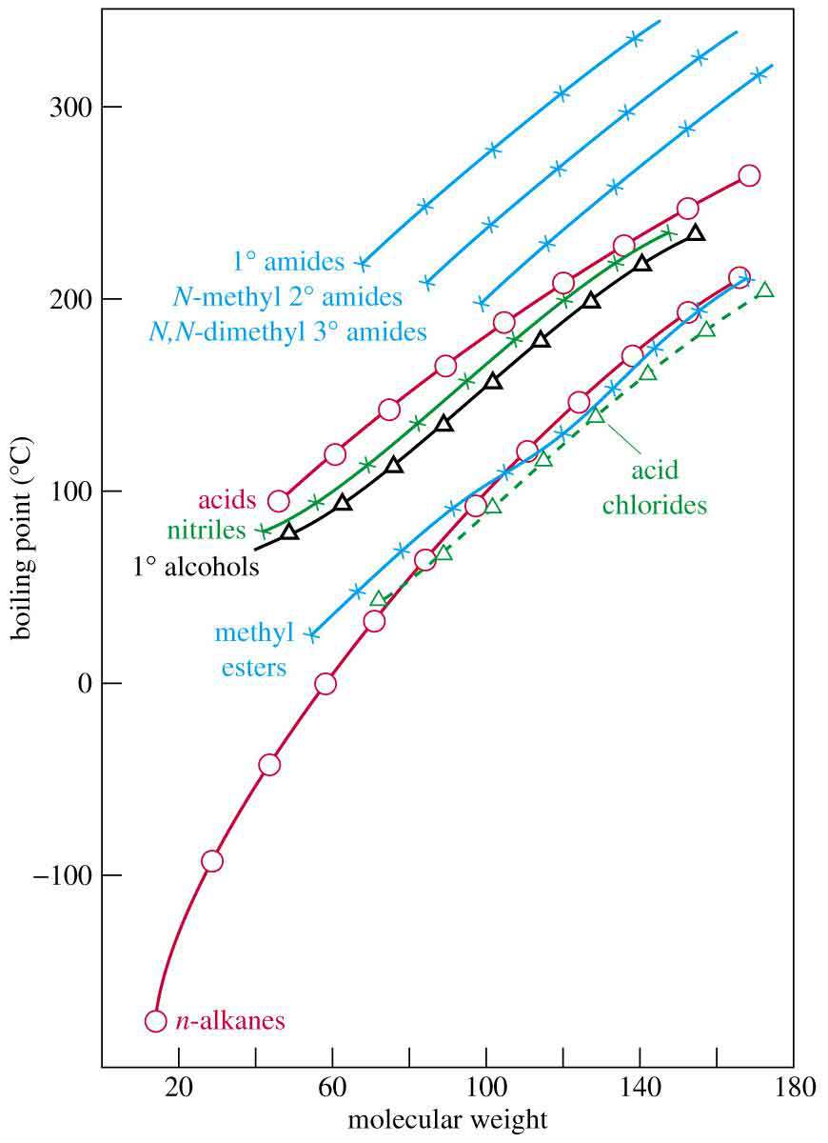
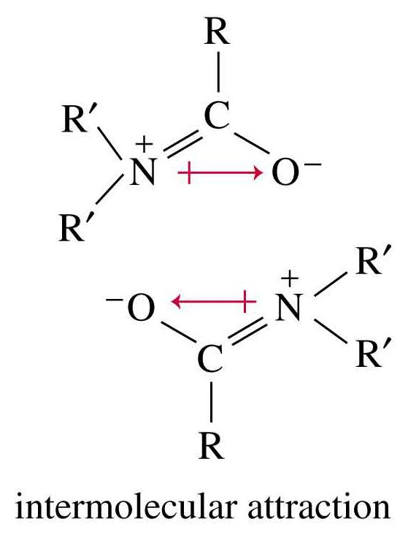
نقطه جوش
جذب بین مولکولی
حتی آمیدهای نوع سوم
جذب قوی دارند
=>

Slide 25
تبدیل داخلی مشتقات کربوکسیلیک اسید
نوکلئوفیل به کربونیل اضافه شده تشکیل حدواسط چهار وجهی میدهد.
گروه خارج شونده خارج و C=Oدوباره تشکیل میشود.
=>

Slide 26
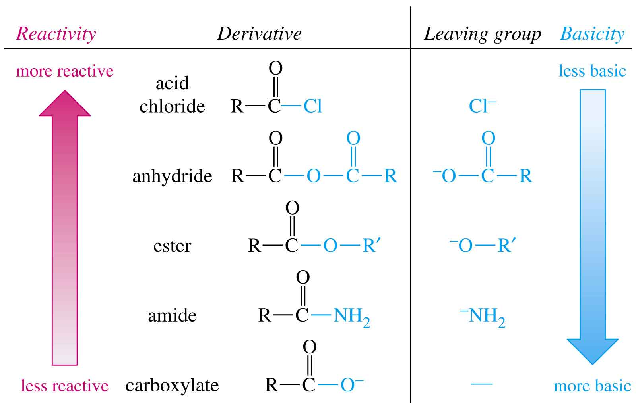
فعالیت
هرچه قدرت بازی گروه خارج شونده افزایش مییابد فعالیت کاهش مییابد.
=>

Slide 27
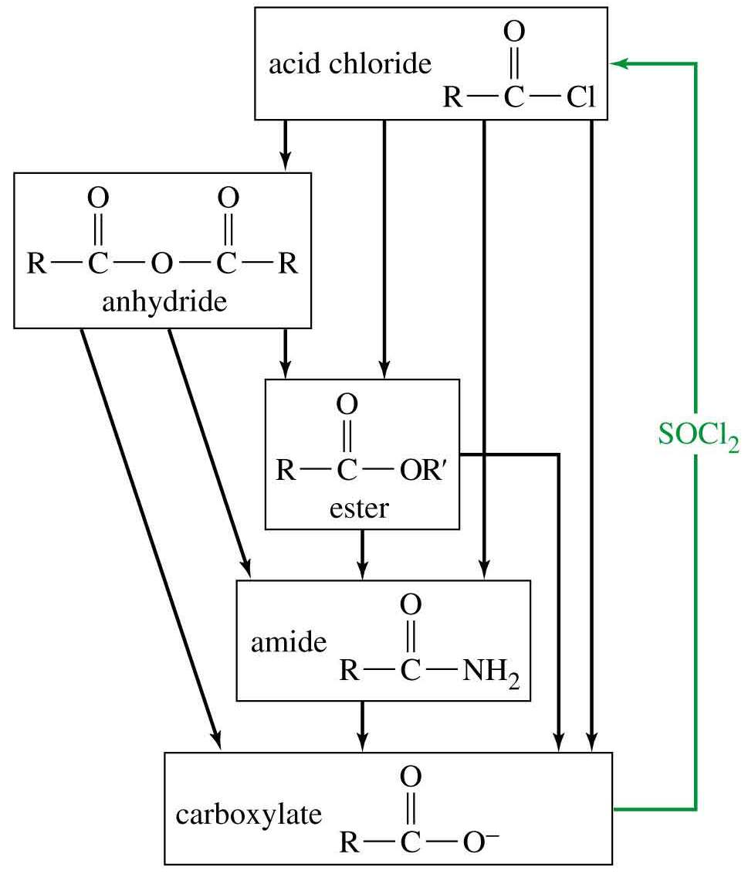
تبدیل داخلی مشتقات
مشتقات فعالتر میتوانند به مشتقات کم فعالتر تبدیل شوند.
=>

Slide 28
تبدیل اسید کلرید به انیدرید
اسید یا کربوکسیلات به C=O حمله میکند.
حدواسط چهار وجهی تشکیل میشود.
یون کلرید خارج C=O تشکیل و H+ گرفته میشود.

Slide 29
اسید کلرید به استر
الکل به کربونیل حمله میکند.
حدواسط چهار تایی تشکیل میشود.
یون کلرید خارج C=O تشکیل و H+ گرفته میشود.

Slide 30
اسید کلرید به آمید
آمونیاک ایجاد آمید نوع 1 میکند.
آمین نوع 1 ایجاد آمید نوع2 میکند.
آمید نوع 2 ایجاد آمید نوع 3 میکند.
=>

Slide 31
انیدرید به استر
الکل به C=O انیدرید حمله میکند.
حدواسط تتراهدرال تشکیل میشود.
یون کربوکسیلات خارج C=O دوباره تشکیل و H+ جذب میشود.

Slide 32
انیدرید به آمید
آمونیاک ایجاد آمید نوع 1 میکند.
آمین نوع 1 ایجاد آمید نوع2 میکند.
آمید نوع 2 ایجاد آمید نوع 3 میکند.
=>

Slide 33
استر به آمید
نوکلئوفیل باید NH3 یا آمین نوع1 باشد.
حرارت طولانی لازم دارد.
عجیب!
=>

Slide 34
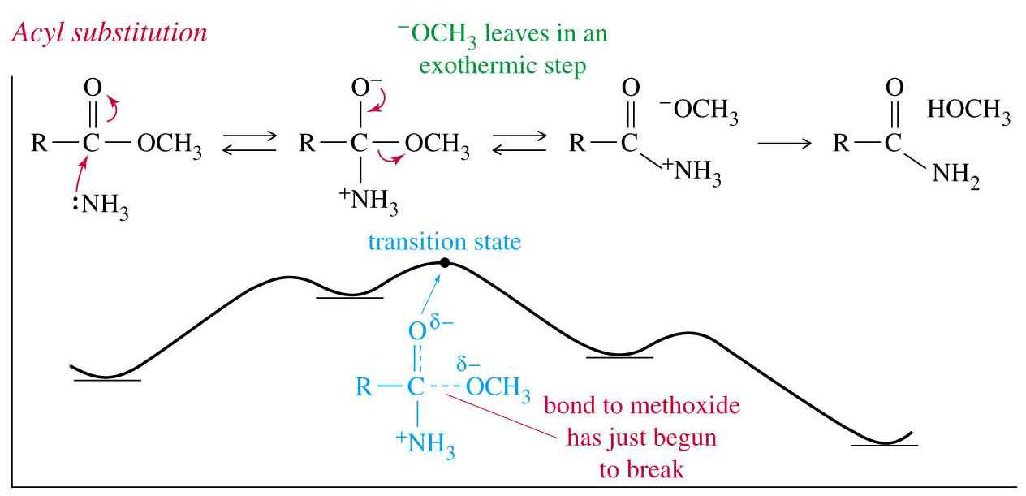
گروههای خارج شونده
بازهای قوی گروههای خارج شونده خوبی نیستند مگر آنکه در مرحله گرمازا خازج شوند.
=>

Slide 35
هیدرولیز اسید کلریدها و انیدریدها
هیدرولیز سریع انجام میشود حتی با روطوبت هوا وبون کاتالیزور اسیدی و بازی.
معرف بایستی توسط رطوبت پروتونه شود.
=>

Slide 36
هیدرولیز اسید به استر
عکس استری شدن فیشر
همه مراحل تعادلی
آب به مقدار اضافی استفاده شود.
=>

Slide 37
هیدرولیز آمیدها
حرارت طولانی با اسید 6 مولار یا سود 40% لازم دارد.
=>

Slide 38
هیدرولیز نیتریل
در شرایط ملایم نیتریلها به آمید هیدرولیز میشوند.
حرارت دادن در محیط های آبی از اسید یا باز نیتریلها رابه اسید هیدرولیز میکند.
=>

Slide 39
سنتز اسید کلرید
از تیونیل کلرید SOCl₂ یا اگرالیل کلرید (COCl)₂ اتفاده میشود.
ایر محصولات گازی است.
=>

Slide 40
واکنشهای اسید کلریدها(1)
acid
ester
amide
acid anhydride
=>

Slide 41
واکنشهای اسید کلریدها (2)
3° alcohol
ketone
1° alcohol
aldehyde
acylbenzene
=>

Slide 42
واکنشهای انیدریدها
acid
ester
amide
acylbenzene
=>

Slide 43
سنتز استرها
acid
acid chloride
acid anhydride
methyl ester
=>

Slide 44
واکنش استرها
acid
ester
amide
1° alcohol
3° alcohol
=>

Slide 45
سنتز آمیدها
acid
acid chloride
acid anhydride
ester
nitrile
=>

Slide 46
واکنش آمیدها
acid and amine
amine
1° amine
nitrile
=>

Slide 47
سنتز نیتریلها
1° amide
alkyl halide
diazonium salt
aldehyde
or ketone
cyanohydrin
=>

Slide 48
واکنش نیتریلها
amide
acid
1° amine
ketone
=>

Slide 49
شیمی آلی 3
آمین ها

Slide 50
مقدمه
مشتق آلی آمونیاک
آلکالوئید ها –از گیاهان بدست میآیدوخواص
بیولوژیکی قوی دارد.
70% مواد دارویی حاوی نیتروژن هستند.

Slide 51
نامگذاری
نام متداول-اسم رادیکال متصل به نیتروژن آورده شده
و به دنبال آن آمین میاید.
sec-butyldiethylamine
1-aminocyclopentene
N-Convention
N,N-dimethyl-4-methylaniline

Slide 52
سیستم IUPAC
آلکان آمینakanamine- بلندترین زنجیر حاوی نیتروژن
CH₃CH₂CH₂NHCH₂CH₂CH₂CH₂CH₃
N-propyl-2-pentanamine
3,4-dichloro-N-methybenzenamine

Slide 53
بازیسیته آمینها
هرچه زوج الکترونهای غیر پیوندی بیشتر در دستر س باشد
باز قوی تری است.
PKb قدرت بازی را اندازه میگیرد.
Kb = [RNH₃⁺] [OH⁻] / RNH₂
pK_{b} = - log K_{b}
تاثیر روی خصلت بازی
1.اثرات القایی-جانشینی الکیل
گروههای متیل دانسیته الکترونی را
روی نیتروژن افزایش میدهد.
3.36 3.28

Slide 54
2. اثرات رزونانسی
چرا باز ضعیف ترشده؟
زوج الکترونهای غیرمستقر روی نیتروژن!!
not aromatic
pK_{b} = 15
اثر هیبریداسیون
درصد sافزایش یافته
زوج الکترونهای غیر پیوندی به
نیتروژن نزدیک تر است.
sp
sp₃
sp₂
24
2.88
8.75

Slide 55
اثر ساختمان روی قدرت بازی
1.آلکیل آمینها خصلت بازی کمی بیشتر از آمونیاک دارند
2.الکیل آمین ها اختلاف بازی خیلی کمی با هم دارند.
3.آریل آمینها خاصیت بازی کمتری از آمونیاک دارند.

Slide 56
اثر استخلاف روی خصلت بازی
آریل آمینها
گروههای الکیل روی حلقه خصلت بازی را به مقدار کم افزایش میدهد.
X
NH₂
X pK_{a} of conjugate acid
H 4.6
CH₃ 5.3

Slide 57
آلکیلاسیون آمینها
آلکیلاسیون آمینها با آلکیل هالیدها
دو از این واکنش های جانشینی مهم است
آمونیاک اضافی- منو الکیلاسیون اتفاق میافتد
PhCH₂Br + excess NH₃
PhCH₂NH₂
متیل یدید اضافی – نمک آمین چهار تایی
Propyl-NH₂ + ex MeI
Propyl-N(Me)₃⁺

Slide 58
سنتز آلکیل آمینهای نوع اول
به روش گابریل
Notes:
3

Slide 59
N- پتاسیو فتالامید
Pka برای فتالامید 8.3 است.
به روش زیر از واکنش فتالامید با پتاس تهیه میشود.
O
O
KOH
–
+
NH
N
K
•
•
•
•
•
•
O
O

Slide 60
مکانیزم
O
O
–
••
S_{N}2
N
+
R
X
N
R
•
•
•
•
•
•
•
•
••
O
O
–
••
+
X
•
•
•
•
••

Slide 61
شکستن فتلامید الکیله شده
O
N
R
+
H₂O
•
•
O
امید از طریق جانشینی نوکلئوفیلی آسیلی واکنش میدهد.
acid or base
CO₂H
+
H₂N
R
CO₂H

Slide 62
آسیلاسیون آمینها
AMIDE
N-methylbenzamide

Slide 63
مکانیزم

Slide 64
آمینها به عنوان گروه خارج شونده
حذف هافمن
HEAT
-NMe3
-HOH
حذف آنتی-آلکن کم استخلاف ترو کمتر پایدار تشکیل میشود.

Slide 65
مثالها
توجه: NMe3 هیدروژن در موقعیت بتا ندارد
بنابراین واکنش E2 روی آن انجام نمگیرد.

Slide 66
مثال دیگر

Slide 67
نوآرایی کوپ
N-OXIDE
هیدروژن موقعیت بتا و دارای ممانعت ضایی کم
حذف سین

Slide 68
مثال کوپ
شرایط ملایم

Slide 69
واکنش آمین های نوع اول با
HNO2
تهیه HNO2
NaNO₂
HCl
HNO₂
NaCl
+
+

Slide 70
واکنش ها
آمین های آروماتیک
RN₂+
R+
کربوکاتیون فعال
مخلوطی از محصولات

Slide 71
نیتروزودار کردن آمین های نوع سوم
این واکنش جزو واکنشهای جانشینی
الکتروفیلی آروماتیکی است
N(CH₂CH₃)₂
N(CH₂CH₃)₂
1. NaNO₂, HCl,
H₂O, 8°C
2. HO–
N
O
(95%)

Slide 72
آمینهای آروماتیک نوع اول
ArN₂⁺
تحت واکنش SN1 با
نوکلئوفیل
پایدار
0 - 5 ºC

Slide 73
مثالها
ArH
ArBr
ArOH
ArCl
ArCN
ArF

Slide 74
تبدیل NO2 به NH2
روش خوب برای تولید NH2
RED = SnCl₂/ HCl

Slide 75
مثال
NH₂
1. NaNO₂, HCl,
H₂O, 0-5°C
F
2. HBF₄
CCH₂CH₃
CCH₂CH₃
3. heat
O
O
(68%)

Slide 76
مثال
NH₂
1. NaNO₂, HCl,
H₂O, 0-5°C
Cl
2. CuCl, heat
NO₂
NO₂
(68-71%)

Slide 77
مثال
NH₂
1. NaNO₂, HBr,
H₂O, 0-10°C
Br
Cl
Cl
2. CuBr, heat
(89-95%)

Slide 78
مثال
NH₂
NaNO₂, H₂SO₄,
H₃PO₂
CH₃
CH₃
(70-75%)

Slide 79
کوپل دی آزو
.نمک های دی آزو الکتروفیلهای ضعیف هستند.
با آروماتیک های خیلی فعال از طریق جانشینی الکتروفیلی آروماتیکی واکنش میدهد.
+
Ar
N
N
+
Ar'
H
Ar
N
N
Ar'
یک ترکیب آزو
Ar‘ بایستی الکترون دهنده قوی باشد
مانند OH OR NR2

Slide 80
مثال
OH
+
+
C₆H₅N
N
Cl–
OH
N
NC₆H₅

Slide 81
سنتز آمینها
آمین دار کردن کاهشی
توجه: کربونیل احیاء و آمینه میشود-عمومی ترین روش

Slide 82
مثالها
آمین های نوع اول
میتوان از NH3 نیز استفاده کرد اما این ماده گازی است و
نامناسب.
LiAlH4 احیاءکننده معمول است

Slide 83
آمینهای نوع دوم
حاصل از ترکیبات کربونیل
توجه: آمین نوع اول به نوع دوم تبدیل میشود.

Slide 84
آمین های نوع سوم
نمک های ایمینیوم
خیلی ناپایدار
بنابراین احیاءکننده در طول واکنش وجود دارد.این بدان معنی است که
محصول و ترکیبات کربونیل هر دو در واکنش وجود دارند.
بایستی از احیاءکننده ای استفاده شود که فقط نمک ایمینیوم را احیاءکند.
این احیاء کننده NaBH3CN است.

Slide 85
مکانیزم نمک ایمینیوم
-H₂O

Slide 86
روشهای دیگر تهیه آمین های
نوع اول
احیاء نیتریل ها
RCH₂CH₂NH₂
SN2 شرایط
جایگذینی هالوژن با گروه CH2NH2
زنجیره کربنی یک کربن اضافه میشود.

Slide 87
سنتز آمینها از آزیدها
NaN₃
CH₂CH₂Br
CH₂CH₂N₃
(74%)
1. LiAlH₄
2. H₂O
CH₂CH₂NH₂
(89%)

